Slide 1


COVID 19
& ΤΟΥΡΙΣΜΟΣ:
ΜΕΝΟΥΜΕ ΑΝΟΙΧΤΑ
ΜΕΝΟΥΜΕ ΑΣΦΑΛΕΙΣ

Slide 2



2
Γενικές Οδηγίες Ενημέρωσης Εργαζομένων για COVID-19
Χρήσιμοι σύνδεσμοι:
O κρατικός ιστότοπος www.covid.19.gov.gr, όπου είναι αναρτημένος ο Χάρτης Υγειονομικής Ασφάλειας και προστασίας από τη λοίμωξη COVID-19, με πληροφορίες για τα μέτρα που ισχύουν σε κάθε περιφερειακή ενότητα της χώρας, καθώς και όλη η σχετική ενημέρωση για Έλληνες και για αλλοδαπούς
O ιστότοπος του ΕΟΔΔΥ www.eoddy.gov.gr
Ο ιστότοπος του Υπουργείου Τουρισμού : https://mintour.gov.gr/covid-19/
Ξ.Ε.Ε.
Οδηγίες για τον Περιβαλλοντικό Καθαρισμό και την Απολύμανση

Slide 3

8
Γενικές Οδηγίες Ενημέρωσης Εργαζομένων για COVID-19
Στενή επαφή με κρούσμα COVID-19 στο χώρο του ξενοδοχείου θεωρείται:
Η διαμονή στο ίδιο δωμάτιο με επιβεβαιωμένο κρούσμα COVID-19.
Η άμεση σωματική επαφή με επιβεβαιωμένο κρούσμα COVID-19 (π.χ. χειραψία).
Η επαφή πρόσωπο με πρόσωπο ή παραμονή σε κλειστό χώρο με επιβεβαιωμένο κρούσμα COVID-19 σε απόσταση <2 μέτρων και για διάστημα >15 λεπτά.
Η απροφύλακτη επαφή με μολυσματικές εκκρίσεις επιβεβαιωμένου κρούσματος (πχ εμέσματα).

Slide 4


11
Γενικές Οδηγίες Ενημέρωσης Εργαζομένων για COVID-19
Αστική Ευθύνη των Τουριστικών Επιχειρήσεων:
Αστική ευθύνη των τουριστικών επιχειρήσεων, έναντι οιουδήποτε προσώπου, σχετιζόμενη αμέσως ή εμμέσως με τον κορωνοϊό COVID-19, δεν προκύπτει, σε περίπτωση κατά την οποία, οι τουριστικές επιχειρήσεις εφαρμόζουν τους όρους των ειδικών πρωτοκόλλων υγειονομικού περιεχομένου του παρόντος. Ο ζημιωθείς φέρει το βάρος αποδείξεως της ζημίας που υπέστη και της αιτιώδους συνάφειας μεταξύ της μη προσήκουσας εφαρμογής των όρων των ειδικών πρωτοκόλλων υγειονομικού περιεχομένου και της ζημίας.

Slide 5

12
Γενικές Οδηγίες: Εκπαίδευση στην τήρηση των υγειονομικών πρωτοκόλλων των τουριστικών καταλυμάτων
H παλιά ΚΥΑ ίσχυε εως 31.05.2022 η οποία αντικαταστάθηκε από την 2587/Τεύχος Β’ / 25 Μαϊου 2022 και ισχύει από τη δημοσίευσή της στην Εφημερίδα της Κυβερνήσεως
Η παρακολούθηση εκπαιδευτικού προγράμματος για τα υγειονομικά πρωτόκολλα των τουριστικών καταλυμάτων είναι υποχρεωτική και συνδέεται με την ασφαλή και νόμιμη λειτουργία κάθε επιχείρησης.
Η διαδικασία της πιστοποιημένης εκπαίδευσης τελεί υπό την ευθύνη του Υπουργείου Τουρισμού, το οποίο μπορεί να αναθέτει στο Ξενοδοχειακό Επιμελητήριο Ελλάδας (ΞΕΕ), και σε συνεργαζόμενους φορείς την εκτέλεσή της.

Slide 6

13
Για τα ξενοδοχεία τα οποία έλαβαν το Σήμα ΄΄Health First΄΄ to 2020 ή το 2021 πριν την αντικατάσταση της ΚΥΑ συστήνεται η επικαιροποιήση του υγειονομικού πρωτοκόλλου τους μέσα από την πλατφόρμα του Ξ.Ε.Ε. σύμφωνα με τις τροποποιήσεις που έχει επιφέρει η νέα ΚΥΑ και ανάλογα με τις υπηρεσίες που προτίθενται να παρέχουν το 2022
Για όλα τα καταλύματα η επανέκδοση γίνεται σε περίπτωση μεταβολής του υπευθύνου σχεδίου δράσης και της συνεργασίας με γιατρό ή δομές υγείας
Το Σήμα Πιστοποίησης με τον τίτλο “Health First”, είναι υποχρεωτικό για τις επιχειρήσεις τουριστικών καταλυμάτων.
Το Σήμα αναρτάται σε εμφανές σημείο του κοινόχρηστου χώρου υποδοχής του καταλύματος και αποδεικνύει ότι η επιχείρηση τηρεί τα πρωτόκολλα υγειονομικού περιεχομένου.
Η κατάρτιση του πρωτοκόλλου υγειονομικού περιεχομένου για τα κύρια ξενοδοχειακά καταλύματα και η χορήγηση του Σήματος διεκπεραιώνεται ηλεκτρονικά μέσω ειδικής διαδικτυακής εφαρμογής του ΞΕΕ. Για τα μη κύρια τουριστικά η διαδικασία υλοποιείται μέσω της πλατφόρμας του Υπουργείου Τουρισμού.
Γενικές Οδηγίες: Σήμα Πιστοποίησης “Health First”

Slide 7
14
Γενικές Οδηγίες: Σήμα Πιστοποίησης “Health First”
Οι αρμόδιες υπηρεσίες του Υπουργείου Υγείας / ΕΟΔΥ μπορούν να αντλούν τα υποχρεωτικά στοιχεία επικοινωνίας για τον υπεύθυνο εφαρμογής του σχεδίου διαχείρισης ύποπτου κρούσματος και το συνεργαζόμενο ιατρό ανάλογης ειδικότητας ή εμπειρίας όπου αυτό είναι εφικτό ή πάροχο υπηρεσιών πρωτοβάθμιας ή /και δευτεροβάθμιας υγείας κάθε καταλύματος μέσω web service.
Για τα μη κύρια ξενοδοχειακά καταλύματα, το Σήμα χορηγείται από το υπουργείο Τουρισμού μετά από αίτηση της επιχείρησης, μέσω της επίσημης ιστοσελίδας του http://www.healthfirsttourism.gr/ ή της ιστοσελίδας του Υπουργείου Τουρισμού http://www.mintour.gov.gr/ μετά από αίτηση της επιχείρησης.
Για την έκδοση του Σήματος ενημερώνεται αυτόματα η Περιφερειακή Υπηρεσία Τουρισμού, στη χωρική αρμοδιότητα της οποίας λειτουργεί το κατάλυμα.

Slide 8

15
Γενικές Οδηγίες: Αρμόδιες Ελεγκτικές Αρχές - Επιβολή κυρώσεων
Αρμόδιες αρχές για την επιβολή του διοικητικού προστίμου, καθώς και του διοικητικού μέτρου της αναστολής λειτουργίας για παραβάσεις των διατάξεων της παρούσας είναι οι κατά τόπο αρμόδιες Περιφερειακές Υπηρεσίες Τουρισμού του Υπουργείου Τουρισμού.
Αρμόδιες αρχές για την επιβολή κυρώσεων για παραβάσεις διατάξεων που προβλέπονται σε άλλες κανονιστικές πράξεις (και αναφέρονται στην παρούσα ως «σύμφωνα με το ισχύον νομοθετικό πλαίσιο») είναι οι ειδικώς οριζόμενες από τις οικείες διατάξεις αρχές και ακολουθούνται οι διαδικασίες που προβλέπονται στην κείμενη νομοθεσία.
Το διοικητικό πρόστιμο επιβάλλεται με αιτιολογημένη πράξη της οικείας Περιφερειακής Υπηρεσίας Τουρισμού για κάθε παράβαση των μέτρων που προβλέπονται.

Slide 9

16
Γενικές Οδηγίες: Αρμόδιες Ελεγκτικές Αρχές - Επιβολή κυρώσεων
Στα φυσικά ή νομικά πρόσωπα που παραβιάζουν τους όρους των ειδικών πρωτοκόλλων υγειονομικού περιεχομένου όπως αποτυπώνονται στα Παραρτήματα της απόφασης αυτής επιβάλλεται με αιτιολογημένη πράξη του Προϊσταμένου της οικείας Περιφερειακής Υπηρεσίας Τουρισμού του Υπουργείου Τουρισμού, διοικητικό πρόστιμο από πεντακόσια (500) ευρώ έως πέντε χιλιάδες (5.000) ευρώ και αναστολή λειτουργίας της τουριστικής επιχείρησης για χρονικό διάστημα από δεκαπέντε (15) έως ενενήντα (90) ημέρες.

Slide 10


18
Το Σχέδιο Δράσης αποτελεί την έγγραφη αποτύπωση της λήψης προληπτικών μέτρων για το σύνολο του καταλύματος και τα επιμέρους τμήματα αυτού και περιλαμβάνει:
Ορισμός συντονιστή (Υ*)
Ορισμό υπευθύνου ανά τμήμα (για καταλύματα άνω των 50 δωματίων) (Υ)
Συνεργασία με πάροχο πρωτοβάθμιας ή δευτεροβάθμιας φροντίδας υγείας ή ιατρό ανάλογης ειδικότητας ή εμπειρίας όπου αυτό είναι εφικτό (για καταλύματα άνω των 50 δωματίων) (Υ)
Πιστοποίηση του τουριστικού καταλύματος ως προς τη λήψη μέτρων πρόληψης και αντιμετώπισης της πανδημίας COVID-19 από διαπιστευμένους φορείς πιστοποίησης (Π*)
Δυνατότητα διενέργειας rapid test ή μοριακού ελέγχου στους διαμένοντες στο κατάλυμα, κατά την ημερομηνία αναχώρησής του, από επαγγελματία υγείας ο οποιος διενεργεί βάσει των οδηγιών του ΕΟΔΥ για τον έλεγχο του COVID-19 (Π)
*Υ: Υποχρεωτική εφαρμογή, Π: προαιρετική εφαρμογή
Σχέδιο Δράσης

Slide 11


19
Σχέδιο Δράσης:
Ειδικότερα Στοιχεία
Ορισμός συντονιστή (Υ): η διεύθυνση του καταλύματος ορίζει συντονιστή για την επίβλεψη της εφαρμογής του σχεδίου δράσης. Η θέση του συντονιστή μπορεί να καλύπτεται από τον ιδιοκτήτη της επιχείρησης, από υπάρχουσα θέση Γενικού Διευθυντή / Διευθυντή Ποιότητας κ.λπ. ή από νέα θέση στο οργανόγραμμα. Επίσης, μπορεί να ορισθεί σε επίπεδο Ομάδας Διαχείρισης.
Ορισμός υπευθύνου ανά τμήμα (Υ) (για καταλύματα >50 δωμ): Η διεύθυνση του καταλύματος ή ο συντονιστής ορίζει υπευθύνους για την τήρηση των πρωτοκόλλων για κάθε επιμέρους τμήμα του καταλύματος (πχ. F&B, Housekeeping).
Συνεργασία με πάροχο πρωτοβάθμιας , δευτεροβάθμιας φροντίδας υγείας ή ιατρό ανάλογης ειδικότητας ή εμπειρίας όπου αυτό είναι εφικτό (για καταλύματα > των 50 δωματίων)(Υ) (αναλυτικά στοιχεία), ο οποίος ενεργεί βάσει των οδηγιών του ΕΟΔΥ για τον έλεγχο του COVID-19

Slide 12


21
Σχέδιο Δράσης:
Ειδικότερα Στοιχεία
ΙV. Πιστοποίηση του τουριστικού καταλύματος ως προς τη λήψη μέτρων πρόληψης και αντιμετώπισης της πανδημίας COVID-19 από διαπιστευμένους φορείς πιστοποίησης (Π).

Slide 13



Εκπαίδευση Προσωπικού στην τήρηση των
Υγειονομικών Πρωτοκόλλων
22
Πλάνο εκπαίδευσης (Υ): στο πλάνο αναφέρονται ονομαστικά τα άτομα, η διάρκεια και ο τρόπος εκπαίδευσης (πχ. τηλεκπαίδευση, εκπαίδευση από εξωτερικό διαπιστευμένο συνεργάτη).
Για τα καταλύματα άνω των 50 δωματίων: εκπαίδευση ενός τουλάχιστον ατόμου (συντονιστής) ανά υπηρεσία–τμήμα του καταλύματος, το οποίο εν συνεχεία εκπαιδεύει και το υπόλοιπο προσωπικό.
Για τα καταλύματα κάτω των 50 δωματίων: εκπαίδευση ενός τουλάχιστον ατόμου (συντονιστή) ανά κατάλυμα, το οποίο εν συνεχεία εκπαιδεύει και το υπόλοιπο προσωπικό.
Προσοχή! Απαιτείται επανεκπαίδευση του συντονιστή καταλύματος για τις επιχειρήσεις καταλυμάτων που θα λειτουργήσουν κατά το έτος 2022

Slide 14

Εκπαίδευση Προσωπικού στην τήρηση των
Υγειονομικών Πρωτοκόλλων
23
Προθεσμία ολοκλήρωσης εκπαίδευσης συντονιστή για την τουριστική περίοδο 2021(Υ):
Για όλες τις μορφές και κατηγορίες καταλυμάτων: 30/06/2022
Υπεύθυνες δηλώσεις προσωπικού ότι έλαβε εκπαίδευση για τα επιμέρους πρωτόκολλα σύμφωνα με τα καθήκοντά του και τήρηση σχετικού αρχείου (Υ).
Προσοχή! Απαιτείται η επικαιροποίηση του αρχείου για τις επιχειρήσεις

Slide 15
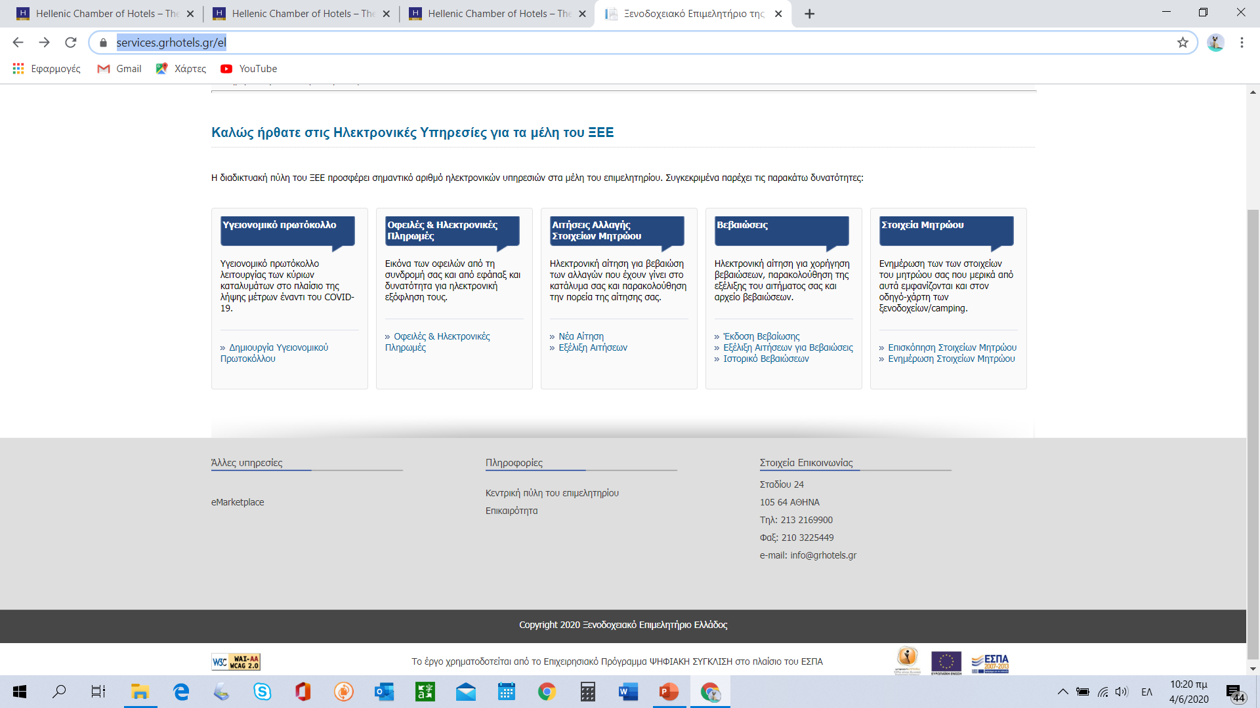
24
Γενικές Οδηγίες: Σήμα Πιστοποίησης “Health First”
Για τα κύρια ξενοδοχειακά καταλύματα ανεξαρτήτου δυναμικότητας:
Με τους κωδικούς μελών που σας έχουν παραχωρηθεί από το ΞΕΕ εισέρχεστε στην ειδική πλατφόρμα που έχει δημιουργήσει το ΞΕΕ για τα μέλη του: https://services.grhotels.gr/el και εν συνεχεία στο υποπαράθυρο υγειονομικό πρωτόκολλο δημιουργία υγειονομικού πρωτοκόλλου.
Διαδικασία συμπλήρωσης στοιχείων σε πλατφόρμες ΞΕΕ- Υπουργείου Τουρισμού

Slide 16
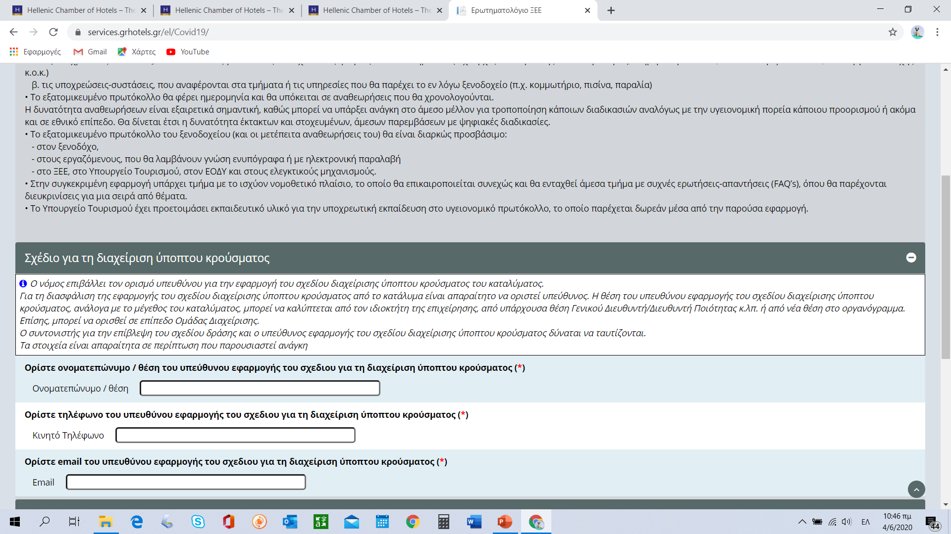
25
Γενικές Οδηγίες: Σήμα Πιστοποίησης “Health First”
Διαδικασία συμπλήρωσης στοιχείων σε πλατφόρμες ΞΕΕ- Υπουργείου Τουρισμού
Στο επόμενο παράθυρο επιλέγετε Σχέδιο για την Αντιμετώπιση Υπόπτου Κρούσματος
και συμπληρώνετε αντίστοιχα στα κενά πεδία ονοματεπώνυμο, τηλέφωνο και e-mail υπευθύνου εφαρμογής του σχεδίου αντιμετώπισης υπόπτου κρούσματος + Αποθήκευση

Slide 17
26
Γενικές Οδηγίες: Σήμα Πιστοποίησης “Health First”
Διαδικασία συμπλήρωσης στοιχείων σε πλατφόρμες ΞΕΕ- Υπουργείου Τουρισμού
O νόμος επιβάλλει τον ορισμό υπευθύνου για την εφαρμογή του σχεδίου διαχείρισης ύποπτου κρούσματος του καταλύματος. Για τη διασφάλιση της εφαρμογής του σχεδίου διαχείρισης ύποπτου κρούσματος από το κατάλυμα είναι απαραίτητο να οριστεί υπεύθυνος. Η θέση του υπευθύνου εφαρμογής του σχεδίου διαχείρισης ύποπτου κρούσματος, ανάλογα με το μέγεθος του καταλύματος, μπορεί να καλύπτεται από τον ιδιοκτήτη της επιχείρησης, από υπάρχουσα θέση Γενικού Διευθυντή/Διευθυντή Ποιότητας κ.λπ. ή από νέα θέση στο οργανόγραμμα. Επίσης, μπορεί να ορισθεί σε επίπεδο Ομάδας Διαχείρισης. Ο συντονιστής για την επίβλεψη του σχεδίου δράσης και ο υπεύθυνος εφαρμογής του σχεδίου διαχείρισης ύποπτου κρούσματος δύναται να ταυτίζονται. Τα στοιχεία είναι απαραίτητα σε περίπτωση που παρουσιαστεί ανάγκη.

Slide 18
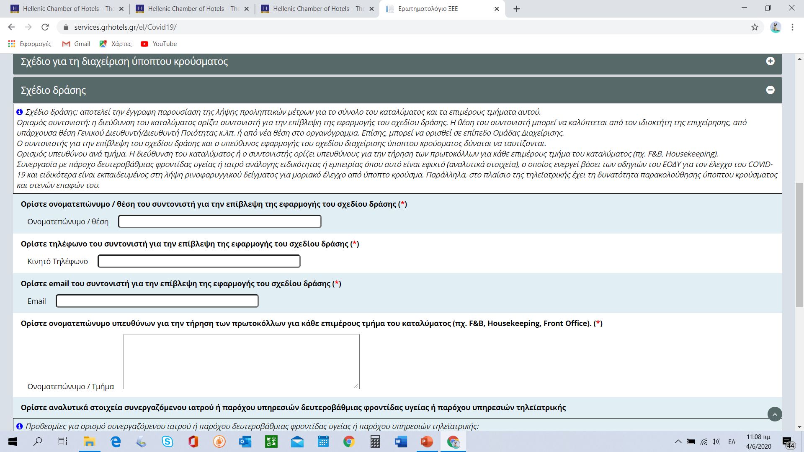
27
Γενικές Οδηγίες: Σήμα Πιστοποίησης “Health First”
Διαδικασία συμπλήρωσης στοιχείων σε πλατφόρμες ΞΕΕ- Υπουργείου Τουρισμού
Στο ίδιο παράθυρο στο αμέσως επόμενο επίπεδο επιλέγετε
Σχέδιο Δράσης και συμπληρώνετε αντίστοιχα στα κενά πεδία ονοματεπώνυμο /θέση, τηλέφωνο και e mail συντονιστή για την επίβλεψη της εφαρμογής του Σχεδίου Δράσης καθώς και το ονοματεπώνυμο των υπευθύνων για την τήρηση των πρωτοκόλλων για κάθε επιμέρους τμήμα του καταλύματος (πχ.F&B, Housekeeping, Front Office κ.λπ.) +Αποθήκευση
Η θέση του συντονιστή μπορεί να καλύπτεται από τον ιδιοκτήτη της επιχείρησης, από υπάρχουσα θέση Γενικού Διευθυντή/Διευθυντή Ποιότητας κ.λπ. ή από νέα θέση στο οργανόγραμμα. Επίσης, μπορεί να ορισθεί σε επίπεδο Ομάδας Διαχείρισης. Ο συντονιστής για την επίβλεψη του σχεδίου δράσης και ο υπεύθυνος εφαρμογής του σχεδίου διαχείρισης ύποπτου κρούσματος δύναται να ταυτίζονται.

Slide 19
28
Γενικές Οδηγίες: Σήμα Πιστοποίησης “Health First”
Διαδικασία συμπλήρωσης στοιχείων σε πλατφόρμες ΞΕΕ- Υπουργείου Τουρισμού
Για τα καταλύματα άνω των 50 δωματίων: Η διεύθυνση του καταλύματος ή ο συντονιστής ορίζει υπευθύνους για την τήρηση των πρωτοκόλλων για κάθε επιμέρους τμήμα του καταλύματος (πχ. F&B, Housekeeping). Συνεργασία με πάροχο δευτεροβάθμιας φροντίδας υγείας ή ιατρό ανάλογης ειδικότητας ή εμπειρίας όπου αυτό είναι εφικτό (αναλυτικά στοιχεία), ο οποίος ενεργεί βάσει των οδηγιών του ΕΟΔΥ για τον έλεγχο του COVID-19 και ειδικότερα είναι εκπαιδευμένος στη λήψη ρινοφαρυγγικού δείγματος για μοριακό έλεγχο από ύποπτο κρούσμα. Παράλληλα, στο πλαίσιο της τηλεϊατρικής έχει τη δυνατότητα παρακολούθησης ύποπτου κρούσματος και στενών επαφών του.

Slide 20
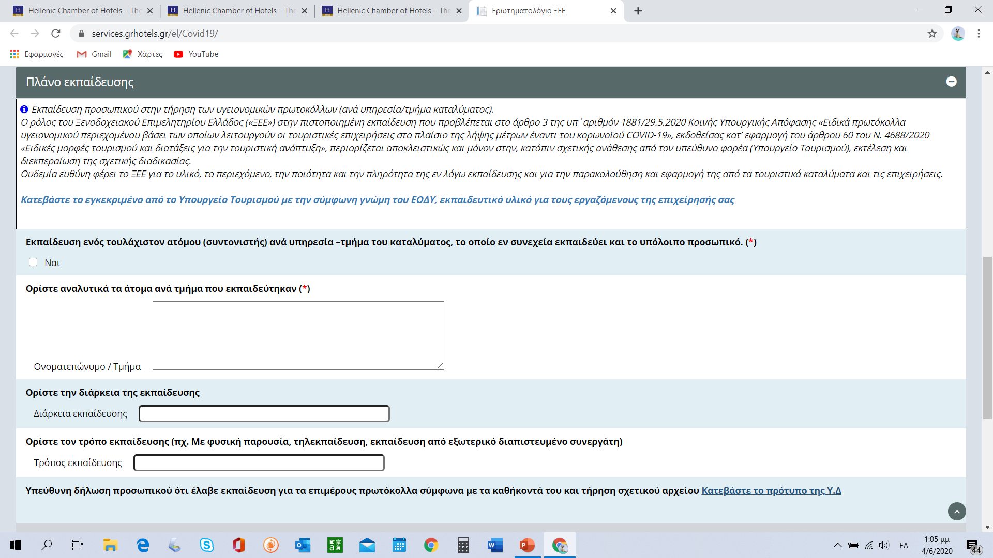
29
Γενικές Οδηγίες: Σήμα Πιστοποίησης “Health First”
Διαδικασία συμπλήρωσης στοιχείων σε πλατφόρμες ΞΕΕ- Υπουργείου Τουρισμού
Στο ίδιο παράθυρο στο αμέσως επόμενο επίπεδο επιλέγετε Πλάνο Εκπαίδευσης
Πατάμε Ναι στο αντίστοιχο σημείο και στα κενά πεδία που ακολουθούν συμπληρώνουμε το όνομα ενός τουλάχιστον ατόμου (συντονιστή) που εκπαιδεύτηκε για την επιχείρηση ή τα άτομα ανά υπηρεσία –τμήμα (για άνω των 50 δωμάτιων καταλύματα) του καταλύματος το/τα οποίο/α εν συνεχεία εκπαιδεύει/ουν και το υπόλοιπο προσωπικό, την διάρκεια εκπαίδευσης και τον τρόπο εκπαίδευσης +Αποθήκευση
Υπεύθυνη δήλωση προσωπικού ότι έλαβε εκπαίδευση για τα επιμέρους πρωτόκολλα σύμφωνα με τα καθήκοντά του και τήρηση σχετικού αρχείου (Εργαλειοθήκη)

Slide 21
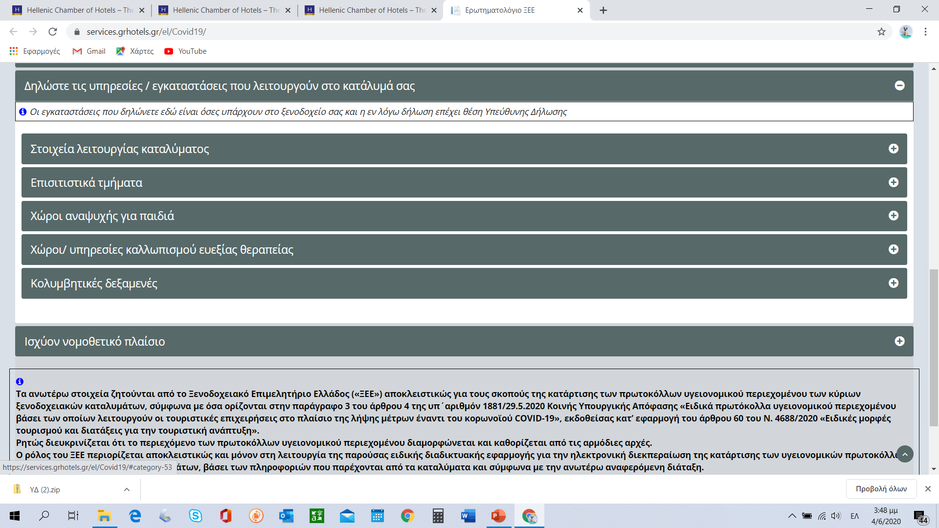
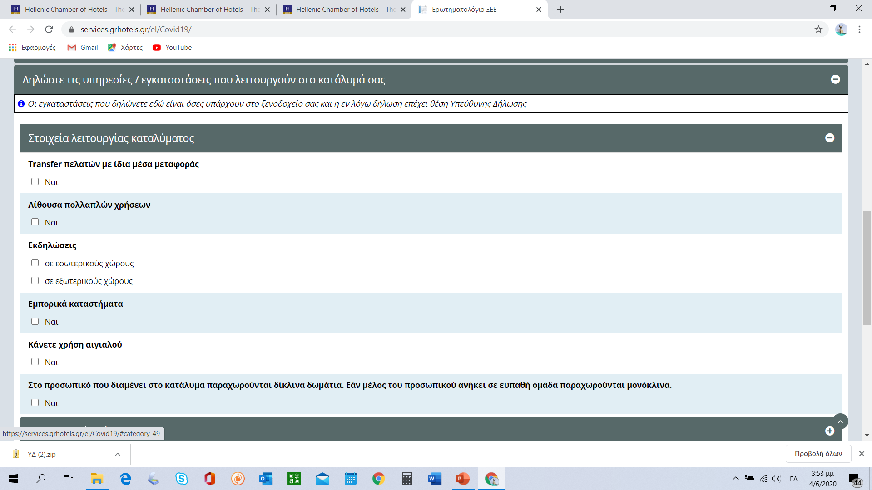
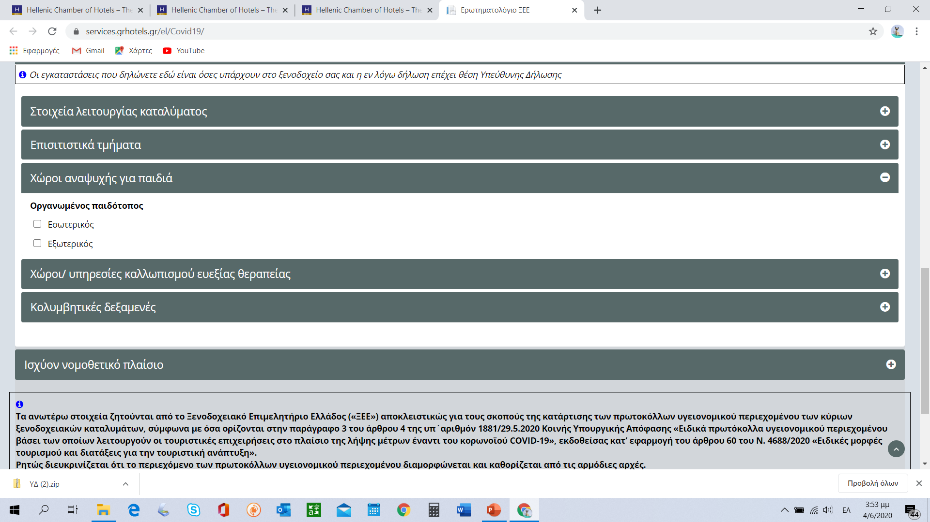
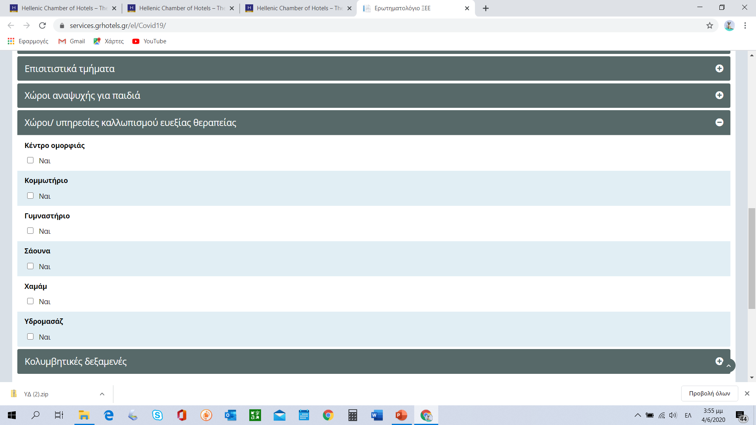
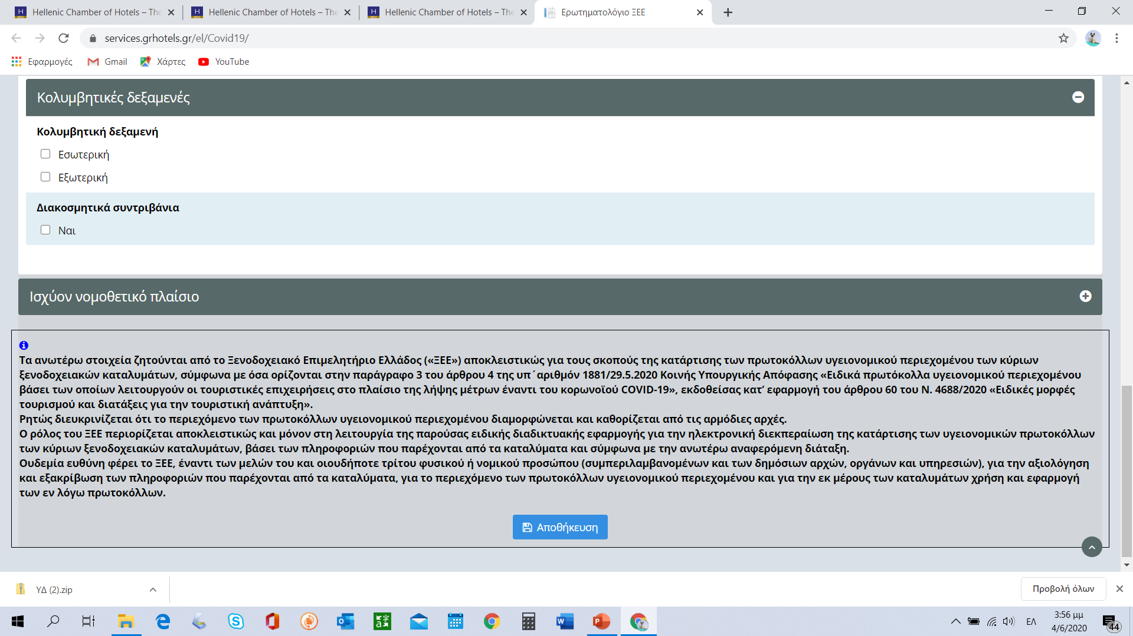
30
Γενικές Οδηγίες: Σήμα Πιστοποίησης “Health First”
Διαδικασία συμπλήρωσης στοιχείων σε πλατφόρμες ΞΕΕ- Υπουργείου Τουρισμού
Στο ίδιο παράθυρο στο αμέσως επόμενο επίπεδο Δηλώνετε τις Υπηρεσίες που διαθέτει το κατάλυμα +Αποθήκευση

Slide 22
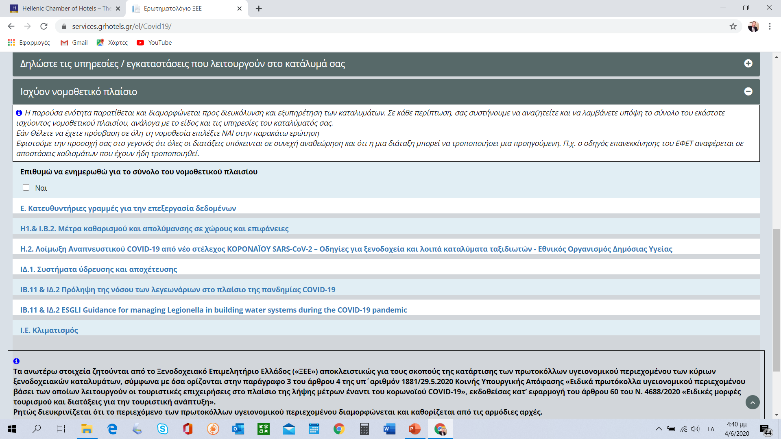
31
Γενικές Οδηγίες: Σήμα Πιστοποίησης “Health First”
Διαδικασία συμπλήρωσης στοιχείων σε πλατφόρμες ΞΕΕ- Υπουργείου Τουρισμού
Στο ίδιο παράθυρο στο τελευταίο επίπεδο σας ζητείται εάν επιθυμείτε να ενημερωθείτε για το Ισχύον Νομοθετικό Πλαίσιο (δείτε σχετικά αρχεία και διατάξεις στην ΄΄Εργαλειοθήκη΄΄ )
Σημειώνετε Ναι στο αντίστοιχο πεδίο και εφόσον ενημερωθείτε σχετικά κάνετε Αποθήκευση κατόπιν της οποίας ολοκληρώνεται η σχετική διαδικασία και σας παραχωρείται το σχετικό σήμα ΄΄Health First΄΄

Slide 23

33
Τήρηση αρχείου καταλύματος και βιβλίου συμβάντων COVID-19 (Π): για τους σκοπούς δράσεων προστασίας της δημόσιας υγείας, η διεύθυνση του καταλύματος οφείλει να τηρεί αρχείο των μελών προσωπικού και όλων των ατόμων που διέμειναν στο ξενοδοχείο - όνομα, εθνικότητα, ημερομηνία άφιξης και αναχώρησης, στοιχεία επικοινωνίας (διεύθυνση, τηλέφωνο, e-mail) -, ώστε να καθίσταται δυνατή η επικοινωνία με τις στενές επαφές τυχόν κρούσματος COVID-19, που ενδέχεται να ταυτοποιηθεί εκ των υστέρων.
Σε περίπτωση που εξεταστικός φορέας συνάπτει συμφωνία με τουριστικό κατάλυμα για διενέργεια προφορικών εξετάσεων (π.χ. γλωσσομάθειας ) πρέπει να διατηρεί πλήρη λίστα με τους συμμετέχοντες στην εξέταση και να την διαθέτει σε περίπτωση που χρειαστεί στη διοίκηση του καταλύματος για την εφαρμογή του πρωτοκόλου εντοπισμού επαφών κρουσμάτων. .
Να δίδεται προσοχή στο Γενικό Κανονισμό περί Προστασίας Προσωπικών Δεδομένων (GDPR) και να έχουν ενημερωθεί όλοι οι επισκέπτες ότι τηρείται αρχείο για λόγους προστασίας δημόσιας υγείας.
Είναι απαραίτητη η καταγραφή και ενημέρωση του βιβλίου υπηρεσίας και συμβάντων. (Πρότυπο Ενημέρωσης Πελάτη για Τήρηση Πρωτοκόλλων ΄΄Εργαλειοθήκη΄΄).
Τήρηση Αρχείου Καταλύματος Βιβλίου Συμβάντων

Slide 24
34
Τήρηση Αρχείου Καταλύματος Βιβλίου Συμβάντων
Δήλωση Πελάτη για Ενημέρωση Πρωτοκόλλων

Slide 25


35
Ενημέρωση και Επικοινωνία
Το κατάλυμα πρέπει να κοινοποιεί τα μέτρα και τις απαιτήσεις του Προγράμματος Δράσης σε όλους τους εσωτερικούς και εξωτερικούς φορείς/συνεργάτες (υπαλλήλους, ενοικιαστές, εργολάβους, προμηθευτές, επισκέπτες και το ευρύ κοινό) και ενδιαφερόμενα μέρη. (Υ)
Συνιστάται η ενημέρωση της ιστοσελίδας του τουριστικού καταλύματος με ειδική ενότητα COVID-19, στην οποία θα αναρτά τα μέτρα και την νέα πολιτική του καταλύματος περί λήψης αυξημένων μέτρων υγιεινής, αλλαγές σε ωράρια λειτουργίας κοινόχρηστων χώρων, τροποποίηση διάρκειας check-in/check-out. Αντίστοιχα, μπορεί να ακολουθήσει ενημέρωση με τα διαθέσιμα μέσα εντός του καταλύματος (π.χ. σε τηλεοράσεις κοινόχρηστων χώρων, σε τηλεοράσεις δωματίων, σήμανση προ της εισόδου στους επιμέρους κοινόχρηστους χώρους και έντυπη ενημέρωση στην υποδοχή). (Π)
Ενημέρωση με τα διαθέσιμα μέσα εντός του καταλύματος (π.χ. σε τηλεοράσεις κοινόχρηστων χώρων, σε τηλεοράσεις δωματίων, σήμανση προ της εισόδου στους επιμέρους κοινόχρηστους χώρους και έντυπη ενημέρωση στην υποδοχή). (Υ)

Slide 26

Σχέδιο Διαχείρισης Υπόπτου Κρούσματος
36
Ορισμός υπευθύνου για την εφαρμογή του σχεδίου διαχείρισης ύποπτου κρούσματος του καταλύματος (Υ): Η θέση του υπευθύνου εφαρμογής του σχεδίου διαχείρισης ύποπτου κρούσματος, ανάλογα με το μέγεθος του καταλύματος, μπορεί να καλύπτεται από τον ιδιοκτήτη της επιχείρησης, από υπάρχουσα θέση Γενικού Διευθυντή / Διευθυντή Ποιότητας κ.λπ. ή από νέα θέση στο οργανόγραμμα. Επίσης, μπορεί να ορισθεί σε επίπεδο Ομάδας Διαχείρισης.
Ο συντονιστής για την επίβλεψη του σχεδίου δράσης και ο υπεύθυνος εφαρμογής του σχεδίου διαχείρισης ύποπτου κρούσματος δύναται να ταυτίζονται.

Slide 27

37
Εάν ένας επισκέπτης παρουσιάσει συμπτώματα συμβατά με την λοίμωξη COVID19, εφαρμόζονται τα παρακάτω:
1. Καλείται ο ιατρός με τον οποίο συνεργάζεται το τουριστικό κατάλυμα ή ειδοποιούμε το πάροχο πρωτοβάθμιας ή/και δευτεροβάθμιας φροντίδας υγείας για αξιολόγηση του περιστατικού.
2. Αν ο ασθενής έχει επείγουσα ανάγκη νοσηλείας, παρουσιάζει σοβαρή κλινική εικόνα, διακομίζεται προς την οικεία μονάδα υγείας, ως ύποπτο κρούσμα COVID-19. Σε περίπτωση που δεν υπάρχει δυνατότητα διαχείρισης περιστατικού COVID-19 από τις υγειονομικές υποδομές της περιοχής πρέπει να υπάρχει πρόβλεψη για μεταφορά του ασθενή (ΕΚΑΒ, πλωτό ασθενοφόρο, αεροδιακομιδή) στην πλησιέστερη μονάδα υγείας όπου μπορεί να το διαχειριστεί.
3. Αν ο ασθενής εμφανίζει ήπια κλινική εικόνα, λαμβάνεται από τον ιατρό δείγμα για εργαστηριακή επιβεβαίωση COVID.
4. Εφόσον το περιστατικό αξιολογείται ως πιθανό COVID-19 από τον εξετάζοντα ιατρό, ο υγειονομικός υπεύθυνος του ξενοδοχείου επικοινωνεί ΑΜΕΣΑ με τον ΕΟΔΥ στα τηλέφωνα 210 5212054 ή τον ειδικό τετραψήφιο αριθμό 1135 (όλο το 24ωρο),για δήλωση του ύποπτου κρούσματος και οδηγίες αντιμετώπισής του.
Σχέδιο Διαχείρισης Υπόπτου Κρούσματος
(γραπτό σχέδιο ΕΟΔΥ)

Slide 28


38
Σχέδιο Διαχείρισης Υπόπτου Κρούσματος
(γραπτό σχέδιο ΕΟΔΥ)
Εάν ένας επισκέπτης παρουσιάσει συμπτώματα συμβατά με την λοίμωξη COVID19, εφαρμόζονται τα παρακάτω:
5. Ο ασθενής με ήπια κλινική εικόνα παραμένει στο δωμάτιό του, μέχρι τη γνωστοποίηση των αποτελεσμάτων του εργαστηριακού ελέγχου.
6. Κατά την ως άνω αναμονή, αποφεύγεται η είσοδος προσωπικού στο δωμάτιο του ασθενούς, αν δεν υπάρχει σημαντικός λόγος. Αν παρουσιαστεί ανάγκη, ένα μέλος προσωπικού του καταλύματος συνιστάται να ασχολείται κατά αποκλειστικότητα με το πιθανό κρούσμα.
7. Ο ιατρός και το προσωπικό του ξενοδοχείου που θα εισέλθει στο δωμάτιο του ύποπτου η αργότερα επιβεβαιωμένου κρούσματος πρέπει να χρησιμοποιήσει μέσα ατομικής προστασίας (ΜΑΠ) υψηλής προστασίας (μάσκες, γυαλιά, αδιάβροχες μιας χρήσης ρόμπες). Το ίδιο ισχύει και για το προσωπικό που θα ασχοληθεί με το καθαρισμό δωματίου ασθενή με COVID-19.

Slide 29

39
Σχέδιο Διαχείρισης Υπόπτου Κρούσματος
(γραπτό σχέδιο ΕΟΔΥ)
Εάν ένας επισκέπτης παρουσιάσει συμπτώματα συμβατά με την λοίμωξη COVID19, εφαρμόζονται τα παρακάτω:
8. Αν επιβεβαιωθεί ως κρούσμα COVID, μεταφέρεται στο ειδικό ξενοδοχείο καραντίνας και αργότερα σε υγειονομική μονάδα η οποία θα φιλοξενεί τους ασθενείς με COVID-19 αν χρήζει νοσηλεία. Αν δεν επιβεβαιωθεί ως κρούσμα COVID, αντιμετωπίζεται στο χώρο του ξενοδοχείου με τις οδηγίες του θεράποντος ιατρού.
9. Ο ασθενής μεταφέρεται με ΜΑΠ (απλή χειρουργική μάσκα) και ιδιωτικό μεταφορικό μέσο.
10. Αν υπάρχει συνοδός του ασθενούς, που επιθυμεί να μείνει κοντά του για να τον φροντίζει (π.χ. σύζυγος), πρέπει να χορηγηθεί στο συνοδό απλή χειρουργική μάσκα και να του συστηθεί να πλένει τα χέρια του, κάθε φορά που έρχεται σε επαφή με εκκρίσεις του ασθενή (π.χ. σάλιο) και οπωσδήποτε πριν ο συνοδός αγγίξει το πρόσωπό του ή φάει ή πιει.

Slide 30
40
Σχέδιο Διαχείρισης Υπόπτου Κρούσματος
(γραπτό σχέδιο ΕΟΔΥ)
Εάν ένας επισκέπτης παρουσιάσει συμπτώματα συμβατά με την λοίμωξη COVID19, εφαρμόζονται τα παρακάτω:
11. Πρέπει πάντα να καταγράφονται τα στοιχεία επαφής συγγενικού προσώπου του ασθενή σε περίπτωση που χρειαστεί συναίνεση για επεμβάσεις όπου ο ασθενής δεν μπορεί να επικοινωνήσει.
12. Ο χρησιμοποιημένος προστατευτικός εξοπλισμός (απλή χειρουργική μάσκα μίας χρήσεως, γάντια) πρέπει να απορρίπτεται σε κάδο και σε καμία περίπτωση να μην ξαναχρησιμοποιείται.
13. Μετά την απόρριψη του προστατευτικού εξοπλισμού πρέπει τα χέρια να πλένονται καλά με νερό και σαπούνι. Τονίζεται ότι η χρήση γαντιών δεν υποκαθιστά το πλύσιμο των χεριών, το οποίο και αποτελεί σημαντικότατο μέσο πρόληψης.

Slide 31

Γενικά μέτρα πρόληψης μετάδοσης του covid-19
41
Συνιστάται (Π):
Καλός εξαερισμός σε όλους τους χώρους του ξενοδοχείου, καθώς και εύκολη πρόσβαση σε τρεχούμενο νερό και σαπούνι, ώστε να τηρούνται οι κανόνες υγιεινής.
Προσεκτική υγιεινή των χεριών: συχνό πλύσιμο των χεριών με σαπούνι και νερό. Αν τα χέρια δεν είναι εμφανώς λερωμένα, μπορεί να χρησιμοποιηθεί εναλλακτικά αλκοολούχο διάλυμα (τουλάχιστον 60% αιθυλικής αλκοόλης ή 70% ισοπροπυλικής αλκοόλης). Η χρήση γαντιών δεν υποκαθιστά το πλύσιμο των χεριών.
Σχολαστική τήρηση των μέτρων υγιεινής όπως η κάλυψη του στόματος και της μύτης με χαρτομάντιλο κατά το βήχα ή φτέρνισμα και η αποφυγή επαφής των χεριών με στόμα, μύτη ή μάτια για πρόληψη διασποράς μικροβίων.
Αποφυγή στενής επαφής (απόσταση 1-2 μέτρα) με ασθενείς που έχουν συμπτώματα του αναπνευστικού.

Slide 32
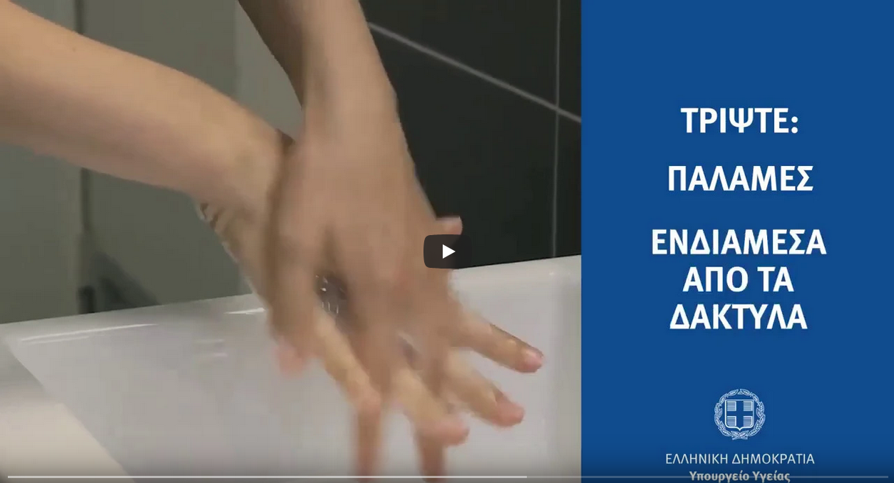
Σωστό Πλύσιμο Χεριών
42

Slide 33

Γενικά μέτρα πρόληψης μετάδοσης του covid-19
43
Κάθε μέλος του προσωπικού πρέπει να συμμορφώνεται αυστηρά με τα βασικά προστατευτικά μέτρα κατά του COVID-19: τήρηση υγιεινής χεριών, σωματικών αποστάσεων (physical distancing) από τους πελάτες και το λοιπό προσωπικό, σε όλους τους χώρους εργασίας, τους χώρους του ξενοδοχείου και τους χώρους ανάπαυσης, αποφυγή αγγίγματος προσώπου και γενικά προσωπική και αναπνευστική υγιεινή.
Το τουριστικό κατάλυμα οφείλει να χορηγεί σε κάθε μέλος του προσωπικού επαρκή Μέσα Ατομικής Προστασίας (ΜΑΠ) [διαφ. (10/11)] και να εξασφαλίζει τη συνεχή επάρκεια των αποθεμάτων. (Υ)

Slide 34

Απλές και χρήσιμες οδηγίες για την προστασία μας από τον κορωνοϊό
44

Slide 35


45
Γενικά μέτρα πρόληψης μετάδοσης του covid-19
Το προσωπικό οφείλει να μείνει στο σπίτι και να ζητήσει ιατρική βοήθεια αν παρουσιάζει συμπτώματα σχετικά με την ασθένεια, ειδοποιώντας τον υγειονομικό υπεύθυνο του καταλύματος. (Υ)
Πρέπει να αποκλείεται από την εργασία άτομο με συμπτώματα και να επανέρχεται στην εργασία εάν η εργαστηριακή εξέταση είναι αρνητική. (Υ)
Συνιστάται στο προσωπικό που διαμένει στο κατάλυμα να παραχωρούνται δίκλινα δωμάτια. Εάν μέλος του προσωπικού ανήκει σε ευπαθή ομάδα, συνιστάται να παραχωρούνται μονόκλινα. (Π)

Slide 36
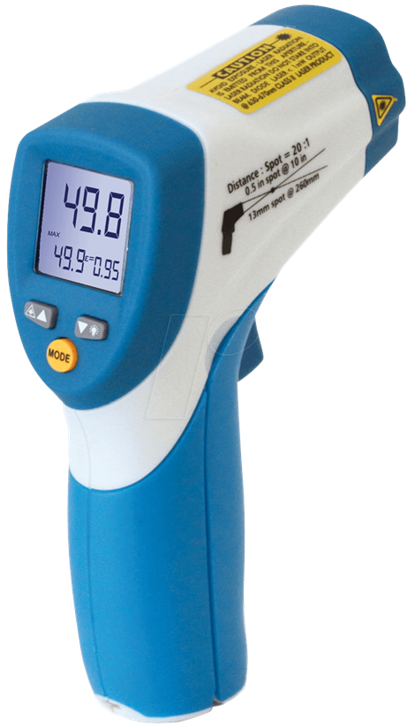
46
Γενικά μέτρα πρόληψης μετάδοσης του covid-19
Συνιστάται στο προσωπικό να θερμομετριέται κάθε πρωί στο πλαίσιο ατομικής ευθύνης. Ενδελεχής έλεγχος του προσωπικού μπορεί να ακολουθήσει συναρτήσει της επιδημιολογικής εικόνας της τοπικής κοινότητας / περιοχής. (Π)
Προσοχή! Διενέργεια rapid test στο σύνολο του προσωπικού του καταλύματος, τουλάχιστον μια φορά την εβδομάδα, από επαγγελματία υγείας ή τον ιατρό εργασάις ο οποίος ενεργεί βάσει των οδηγιών του ΕΟΔΥ για τν έλεγχο του COVID-19 (Y)
Αν κάποιο μέλος του προσωπικού έρθει σε επαφή με κρούσμα οφείλει να το δηλώσει άμεσα στον υγειονομικό υπεύθυνο του καταλύματος και να απομακρυνθεί από την εργασία. (Υ)

Slide 37
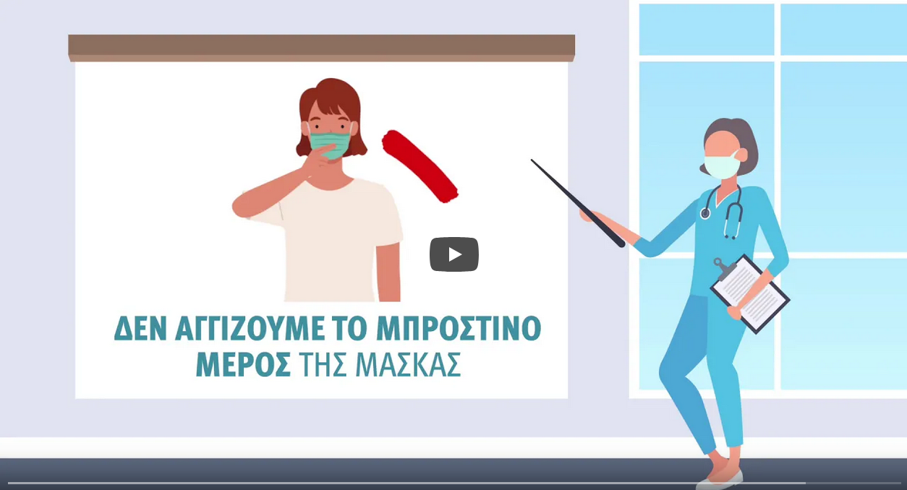
47
Η σωστή χρήση
της μάσκας

Slide 38
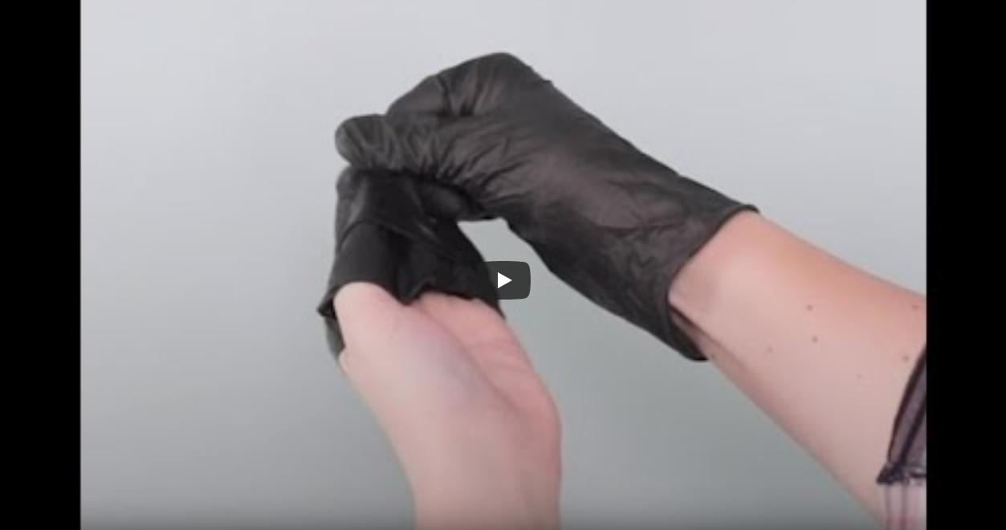
48
Πως αλλάζεις
γάντια

Slide 39

49
Γενικά μέτρα πρόληψης μετάδοσης του covid-19
Σε κάθε περίπτωση πρέπει να λαμβάνεται μέριμνα, ώστε να υπάρχει άμεσα προσβάσιμο στο ξενοδοχείο επαρκές αναλώσιμο υλικό για την πρόληψη των λοιμώξεων:
σαπούνι και νερό ή αλκοολούχο διάλυμα καθαρισμού χεριών
χαρτομάντιλα
απλές χειρουργικές μάσκες
γάντια μιας χρήσης
θερμόμετρα
σακούλες απορριμμάτων
υγρά καθαρισμού επιφανειών

Slide 40

50
Γενικά μέτρα πρόληψης μετάδοσης του covid-19
Η ενημέρωση του προσωπικού και η προμήθεια προστατευτικού υλικού συμβάλλουν στην οργανωμένη και ψύχραιμη αντιμετώπιση και στην αποφυγή δημιουργίας καταστάσεων πανικού. Ο έγκαιρος σχεδιασμός και η αποτελεσματική πρόληψη και ενημέρωση θα διασφαλίσει την υγεία των επισκεπτών και του προσωπικού, αλλά και η διατήρηση της εύρυθμης λειτουργίας της μονάδας.
Η συνεργασία με τον ΕΟΔΥ και τους λοιπούς φορείς της Δημόσιας Υγείας (Δ/νσεις Δημόσιας Υγείας της Περιφέρειας) είναι σημαντική τόσο για την προετοιμασία των μέτρων πρόληψης όσο και για τις απαραίτητες ενέργειες και παροχή πληροφοριών σε περίπτωση κρούσματος.

Slide 41

50
Γενικά μέτρα πρόληψης μετάδοσης του covid-19

